Slide 1
ACADEMIA APP
Gerenciamento de treinos com detecção
de exercícios por Inteligência Artificial
React Native / Expo
FastAPI + SQLite
MediaPipe + scikit-learn
EAS Build (APK)
Fernando Correa · 2026

Slide 2
Objetivo do Projeto
PROBLEMA
SOLUÇÃO
• Acompanhar treinos manualmente é trabalhoso
• Execução incorreta de exercícios podem levar a lesões
• Personal trainer tem um custo elevado e disponibilidade limitada a horários agendados.
• App mobile para registro completo de treinos
• Detector de exercícios via câmera com IA
• Feedback por repetição: correto / incorreto
• Histórico, calendário e estatísticas de sessão
Funcionalidades do projeto
Autenticação
Exercícios
Treinos
Cadastro + login
JWT com expiração
CRUD de exercícios
com categorias
Montagem de treinos
com séries/repetições
Sessão
Calendário
Detector IA
Timer + calorias
estimadas em tempo real
Histórico visual
de treinos realizados
Conta reps e avalia
cada repetição

Slide 3
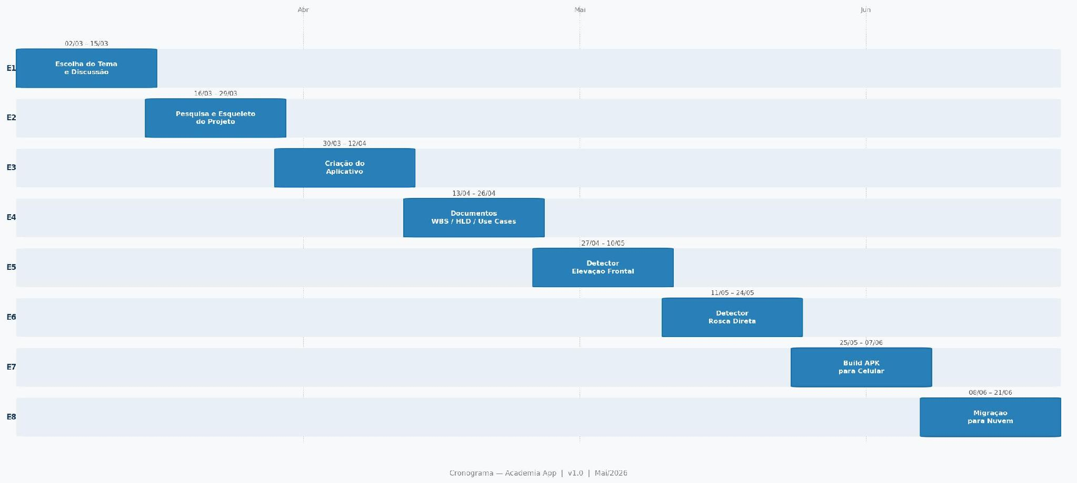
Documentação — Cronograma
E1–E3
E4–E5
E6
E7
E8
Setup + Auth + Exercícios
Treinos + Sessões
Detector IA (concluído)
Build APK ← atual
Deploy Azure (próximo)

Slide 4
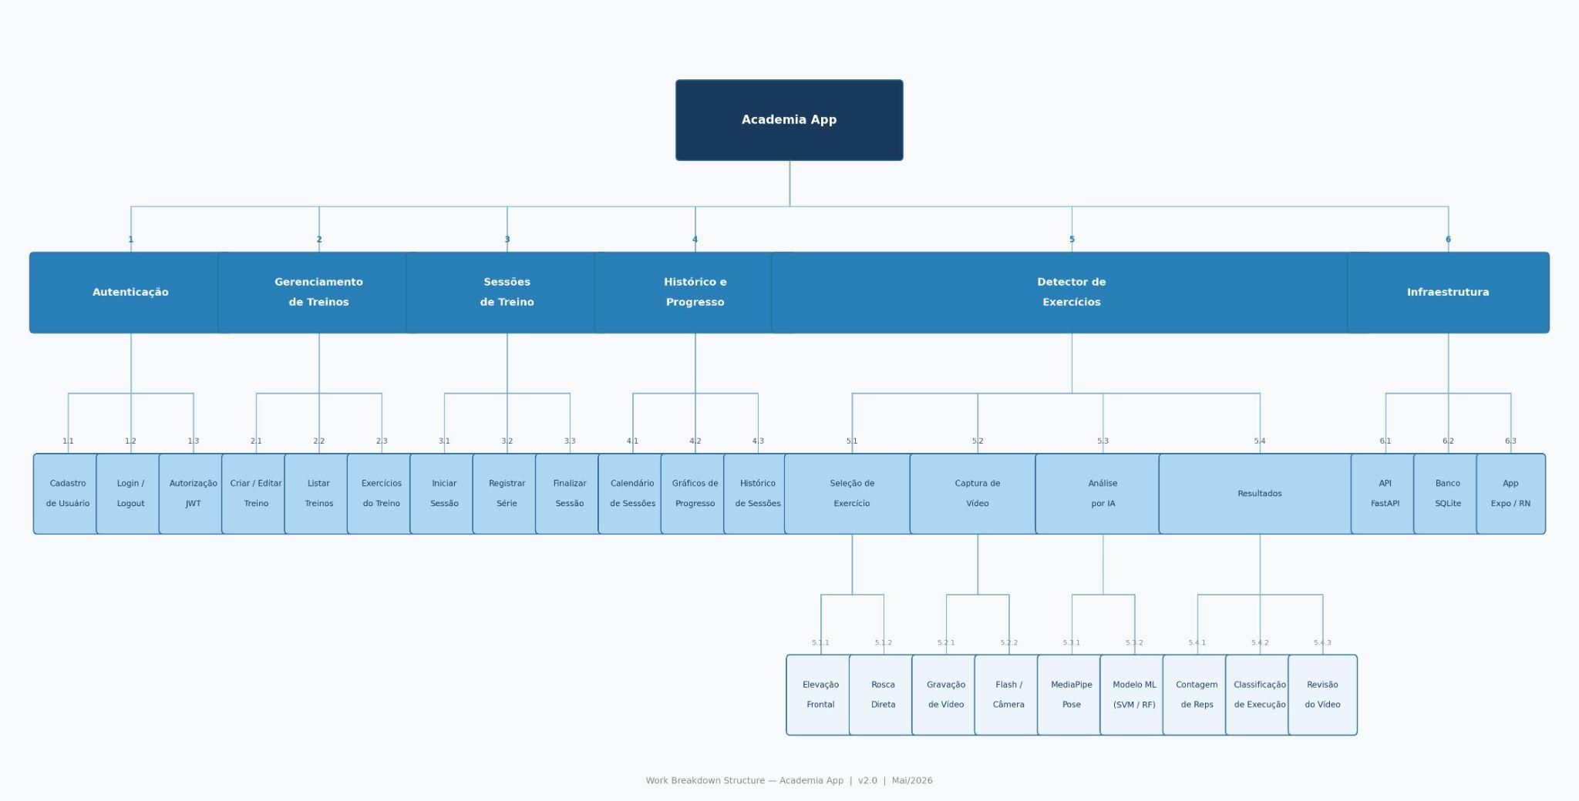
Documentação — WBS (Work Breakdown Structure)

Slide 5
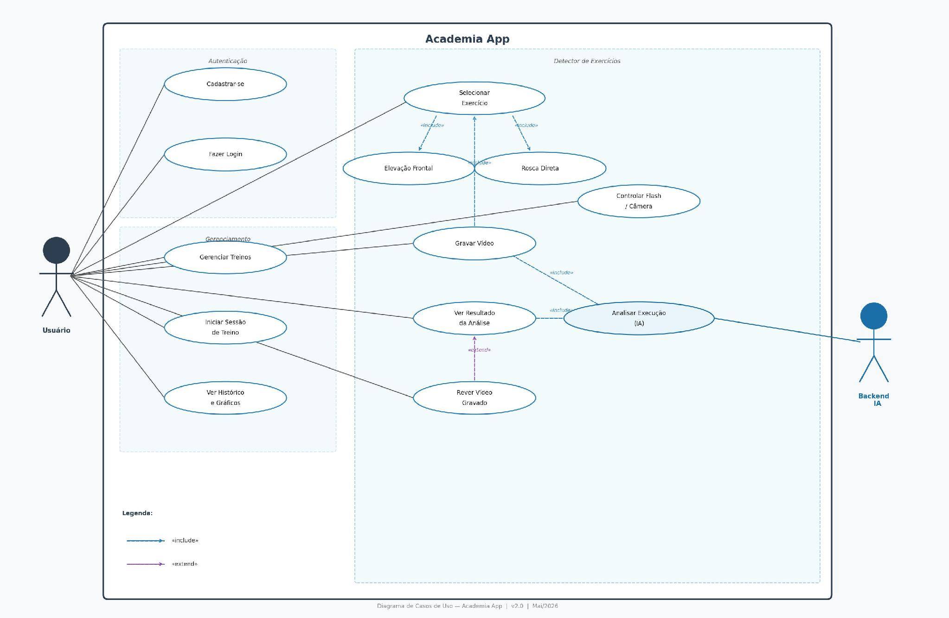
Documentação — Diagrama de Casos de Uso

Slide 6
Arquitetura Técnica
MOBILE (React Native / Expo)
BACKEND (FastAPI / Python)
MODELO DE CLASSIFICAÇÃO
Expo SDK 54 + EAS Build
Telas:
Auth (Login / Registro)
Home Dashboard
Exercícios e Treinos (CRUD)
Sessão com timer
Calendário de histórico
Detector (Fluxo em 6 etapas):
idle
countdown
recording
processing
results
error
Uvicorn + SQLite + SQLAlchemy
Alembic
Rotas:
POST /auth/login · /auth/register
CRUD /exercises
CRUD /workouts
POST /sessions · GET /sessions
POST /detector/analyze
Auth: JWT (python-jose + bcrypt)
ML Pipeline para a analise do exercicio
Elevação Frontal
Dataset: vídeos laterais
Features (7):
ang_braco_esq/dir
ang_cotovelo_esq/dir
altura_punho_esq/dir
simetria_braco
Rosca Direta
Dataset: vídeos laterais
Features (3):
angulo_cotovelo angulo_braco
altura_punho
Algoritmo: Random Forest
HTTP
REST
→

Slide 7
Metodologia de Desenvolvimento
PROCESSO
DECISÕES DE ARQUITETURA
Desenvolvimento iterativo por etapas (E1–E8),
com branch por feature e merge na main.
Cada etapa entrega funcionalidade completa
e testável antes de avançar.
GIT flow:
main ← base estável
Detector_app ← IA (mergeada)
Build_APK ← atual (E7)
Endpoints validados via Swagger /docs antes da integração com o mobile
SQLite em vez de PostgreSQL: simplicidade de setup
Gravação de vídeo em vez de WebSocket: latência de rede causava 1-2fps efetivos, o que inviabiliza a detecção em tempo real, análise offline resolve o problema.
PROBLEMAS TÉCNICOS RELEVANTES RESOLVIDOS
Race condition ao parar gravação → CameraView desmontava antes do arquivo fechar
Movimento de alcançar o botão “Parar” contava como repetição→bloco removido no fim do vídeo

Slide 8
Estágio Atual & Pontos em Desenvolvimento
E7 — Build APK (em andamento)
CONCLUÍDO
EM DESENVOLVIMENTO / PENDENTE
E1 Setup do projeto, estrutura de pastas
E2 Autenticação JWT (login / registro / logout)
E3 CRUD de exercícios e categorias
E4 Montagem e gerenciamento de treinos
E5 Sessões com timer, calorias, histórico, calendário
E6 Detector de exercício com IA → gravação, upload, análise ML, feedback por rep
E7: Build APK para android
E8 : Deploy do backend na Azure e Teste end-to-end fora da rede local
LIMITAÇÕES CONHECIDAS & TRABALHO FUTURO
Detector treinado com câmera lateral: de frente, coordenada Z não é capturada pelo MediaPipe 2D o que não permite a deteccao
Backend roda localmente: APK atual depende de mesma rede Wi-Fi
iOS: não contemplado nesta fase do projeto

